Slide 1
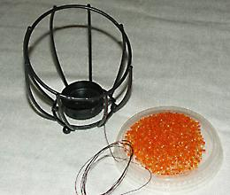
Достать старый подсвечник и срезать с него старую обвертку. Получится своеобразный каркас. Смешивать в чашке несколько оттенков и сортов бисера.

Slide 2
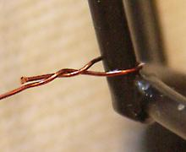
Отрезать необходимый кусок проволоки. Огибать им одно из ребер каркаса, соединять в петлю и закручивать.

Slide 3
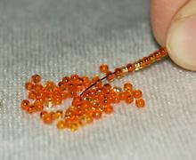
Заводить конец проволоки в чашечку с бисером и нанизывать и набирать нужное количество бисера в несколько приемов.

Slide 4
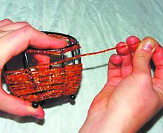
Протягивать проволоку с нанизанным на нее бисером до следующего ребра и огибать его, образуя плотную петлю. Нанизывать бисер для следующего промежутка

Slide 5
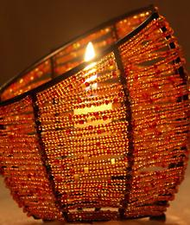
Так заполнять по спирали все пространство каркаса.

Slide 6
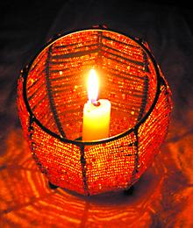
Подсвечник готов.

